Slide 1
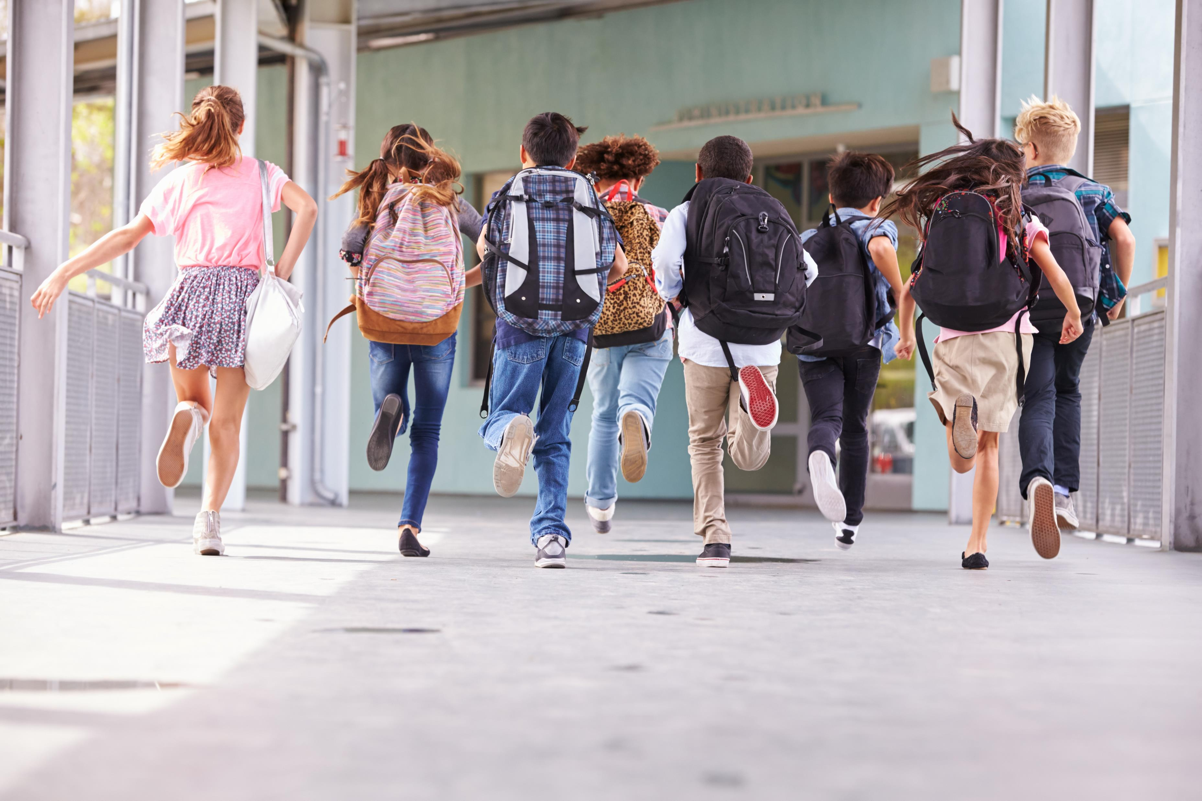
Fælles netværksmøde
1. April 2025

Slide 2
Livet er en morgengave
Tekst & Musik Halfdan Rasmussen / Robert Normann
Livet er en morgengave, sjælen er et pilgrimskor.
Der står krokus i min have, der står øller på mit bord.
Under himlen hænger lærken som et fjernt bevinget frø,
for en lærke tænker hverken på at kæmpe eller dø.
Her er fredeligt og stille, her er ingen larm og støj.
Jeg har sået kruspersille, og et brev med pure løg.
Lad alverden slå for panden og bekæmpe spe med spot,
jeg vil enes med hinanden og mig selv og ha det godt.
Samson gik og styrted’ templer, Peter Freuchen knak sit ben.
Ak mod disse to eksempler er min dåd en sølle én.
Jeg har aldrig dræbt filistre eller kæmpet med en haj,
og når stærke mænd blir bistre, syn’s jeg det er synd for mig.

Slide 3
Der er nok som går og sysler med at sprænge kloden væk.
Jeg vil ikke ha skærmydsler og kanoner bag min hæk.
Mens de andre går og sveder for at gi hinanden lak,
vil jeg pusle med rødbeder, selleri og pastinak.
Jeg vil ikke slås med bisser, jeg vil så og ikke slå.
Selv de rødeste radiser kan man roligt lide på.
Der er nok af danske helte som er danske hele dag’n,
og går rundt og spænder bælte, mens de råber; Fy for Fan.

Slide 4
Tiden går og tiden hverver store mænd til mandig dåd.
Jeg reserven blandt reserver bryder ofte ud i gråd.
Jeg får nerver og migræne blot jeg skær’ mig på en dolk,
og vil hell’re slå min plæne, end slå løs på pæne folk.
Livet er en dejlig gave, jorden er en herlig jord.
der er øller i min mave, der står krokus på mit bord.
Når reserverne skal stille for at splitte kloden ad
skriver jeg med kruspersille verdens mindste heltekvad.

Slide 5


Velkommen til nye kollegaer
Notes:
Præsentere nye kollegaer
Hanne – præsentere Torben
Allan/Rikke præsenterer Annette

Slide 6
Program for formiddagen
Kl. 08.30 Velkommen v. Pia Kløjgård
Kl. 08.40 Rammesætning af dagens program v. Pia Kløjgård
Kl. 08.50 Tjek ind-dialog med spørgekort i grupper v. Kirsten Mogensen
Kl. 09.05 Session 1: Grupperne gennemgår materialerne – fordeles i lokaler
Kl. 10.05 Kort pause
Kl. 10.15 Session 2: Sparring og refleksion i grupper. Proces v. Bibi Holm
Kl. 11.00 Deling af dagens refleksioner på tværs af alle grupper v. Anne Krøger
Kl. 11.30 Tak for i dag

Slide 7
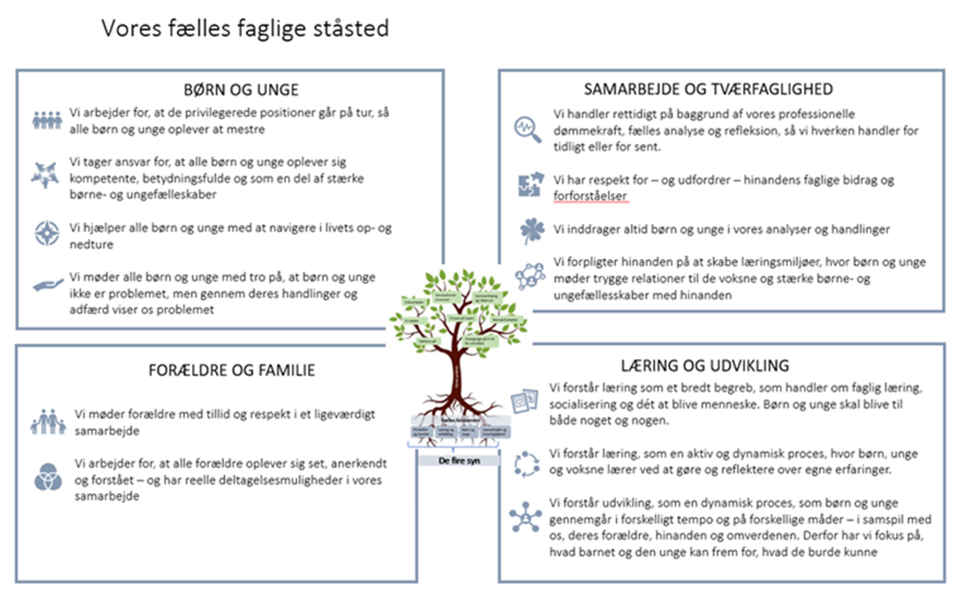
Notes:
Så når vi skal lave en skole, der kan mere for flere må vi arbejde sammen med det samme mindset når vi skal sikre sammenhæng og høj kvalitet for alle børn og familier og hvis vi skal lykkes med at hjælpe dem der har det sværest – vi kan ikke klare den selv, vi er afhængige af at alle bidrager og trækker og skubber i samme retning. Derfor har vi formuleret og forpligtet os på et fælles fagligt ståsted, som vi nu alle sammen er forpligtede på at forankre og få til at leve.

Slide 8
Formål med formiddagen
At ”tygge” inspirationsmaterialerne fra Fælles Fagligt Ståsted igennem og sparre med hinanden omkring hvorledes det samlede materiale kan anvendes ledelsesmæssigt i forankring af Fælles Fagligt Ståsted.
At lære hinanden at kende på tværs af netværkene

Slide 9
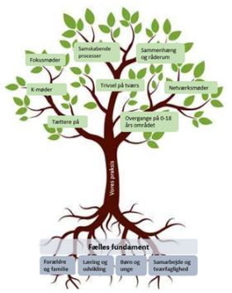
Tjek ind i Fælles fagligt ståsted
Præsentér os evt. helt kort for hinanden (navn, skole, afdeling, ledelsesår)
Individuelt: Tænk ”Fælles fagligt ståsted” og tegn en ring rundt om tre ord, der falder mig ind
Fortæl på skift: Hvorfor valgte jeg netop de tre ord? (Minus afbrud/kommentarer)
Snak sammen om: Hvordan forventer/tror/ser vi, at Fælles fagligt ståsted hænger sammen med de indsatser og den faglige ledelse, vi arbejder med i forvejen?
Notes:
Kirsten

Slide 10
Notes:
Så når vi skal lave en skole, der kan mere for flere må vi arbejde sammen med det samme mindset når vi skal sikre sammenhæng og høj kvalitet for alle børn og familier og hvis vi skal lykkes med at hjælpe dem der har det sværest – vi kan ikke klare den selv, vi er afhængige af at alle bidrager og trækker og skubber i samme retning. Derfor har vi formuleret og forpligtet os på et fælles fagligt ståsted, som vi nu alle sammen er forpligtede på at forankre og få til at leve.

Slide 11

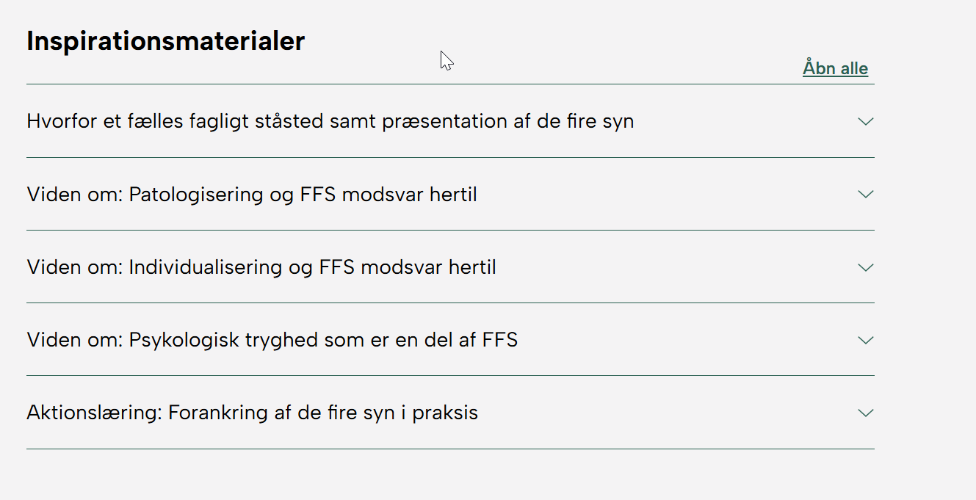
Link til materialer
https://skoleudvikling.silkeborg.dk/kompetenceudvikling/faelles-fagligt-staasted
Formål: At ”tygge” inspirationsmaterialerne fra Fælles Fagligt Ståsted igennem og sparre med hinanden omkring hvorledes det samlede materiale kan anvendes ledelsesmæssigt i forankring af Fælles Fagligt Ståsted.
Notes:
Pia
Inspirationsmaterialerne er lavet sådan at I selv kan tilpasse, ændre, justere
Noter i slides er lavet til jer – en form for hjælp til hvordan I kan bruge det.

Slide 12

Pause
Kl. 10.05 – 10.15

Slide 13
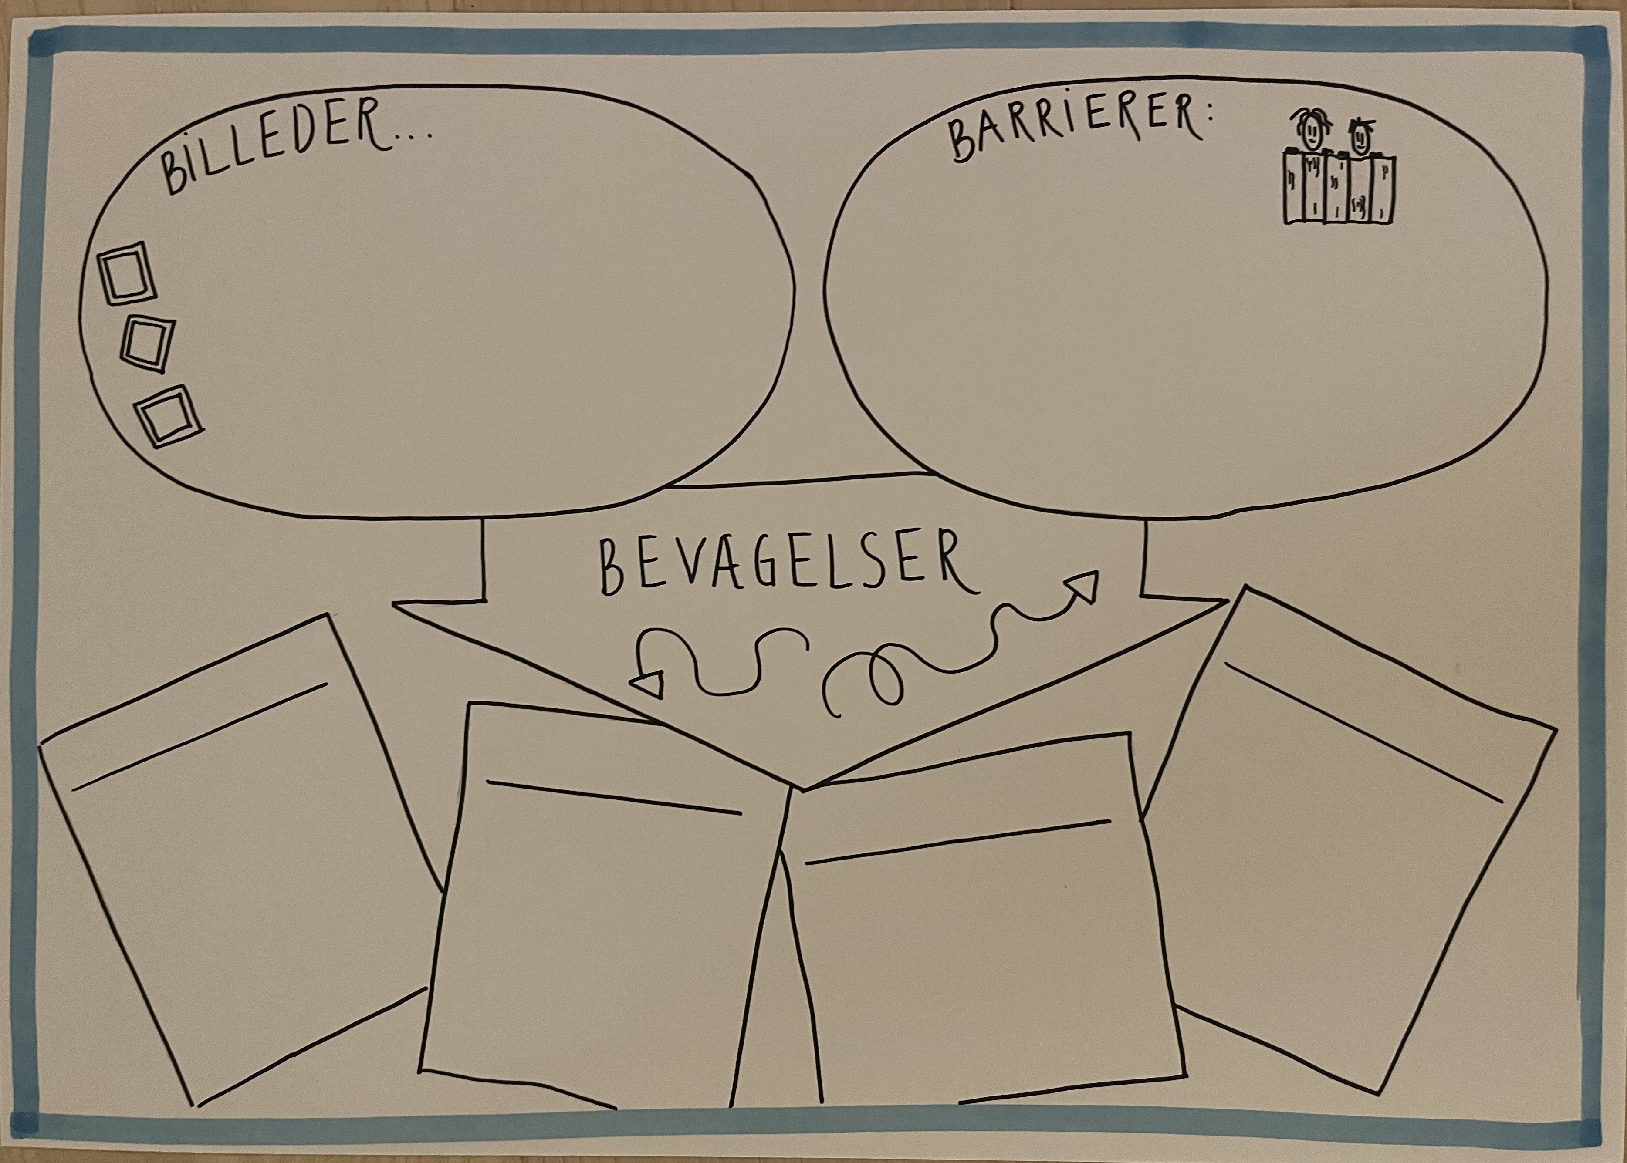
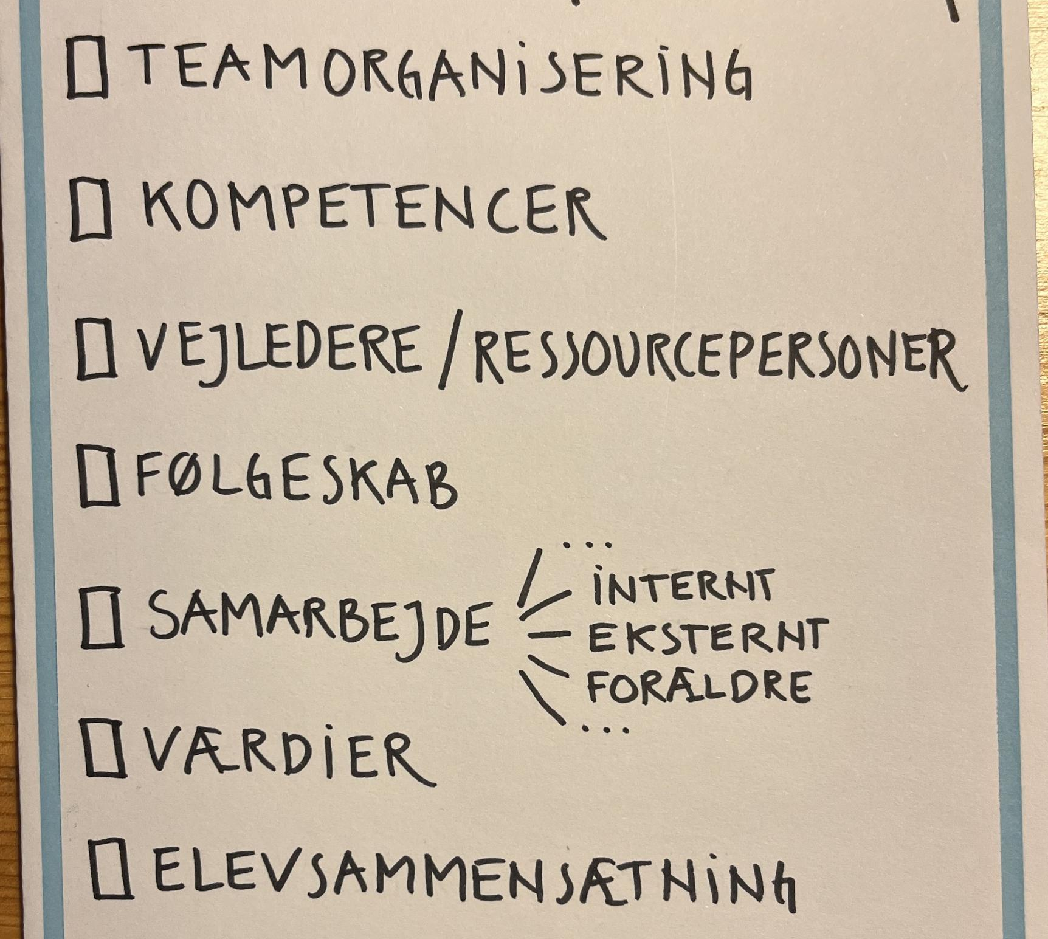
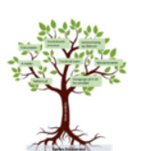
Sparring og refleksion i grupper
Notes:
10.15 – 11.00

Slide 14
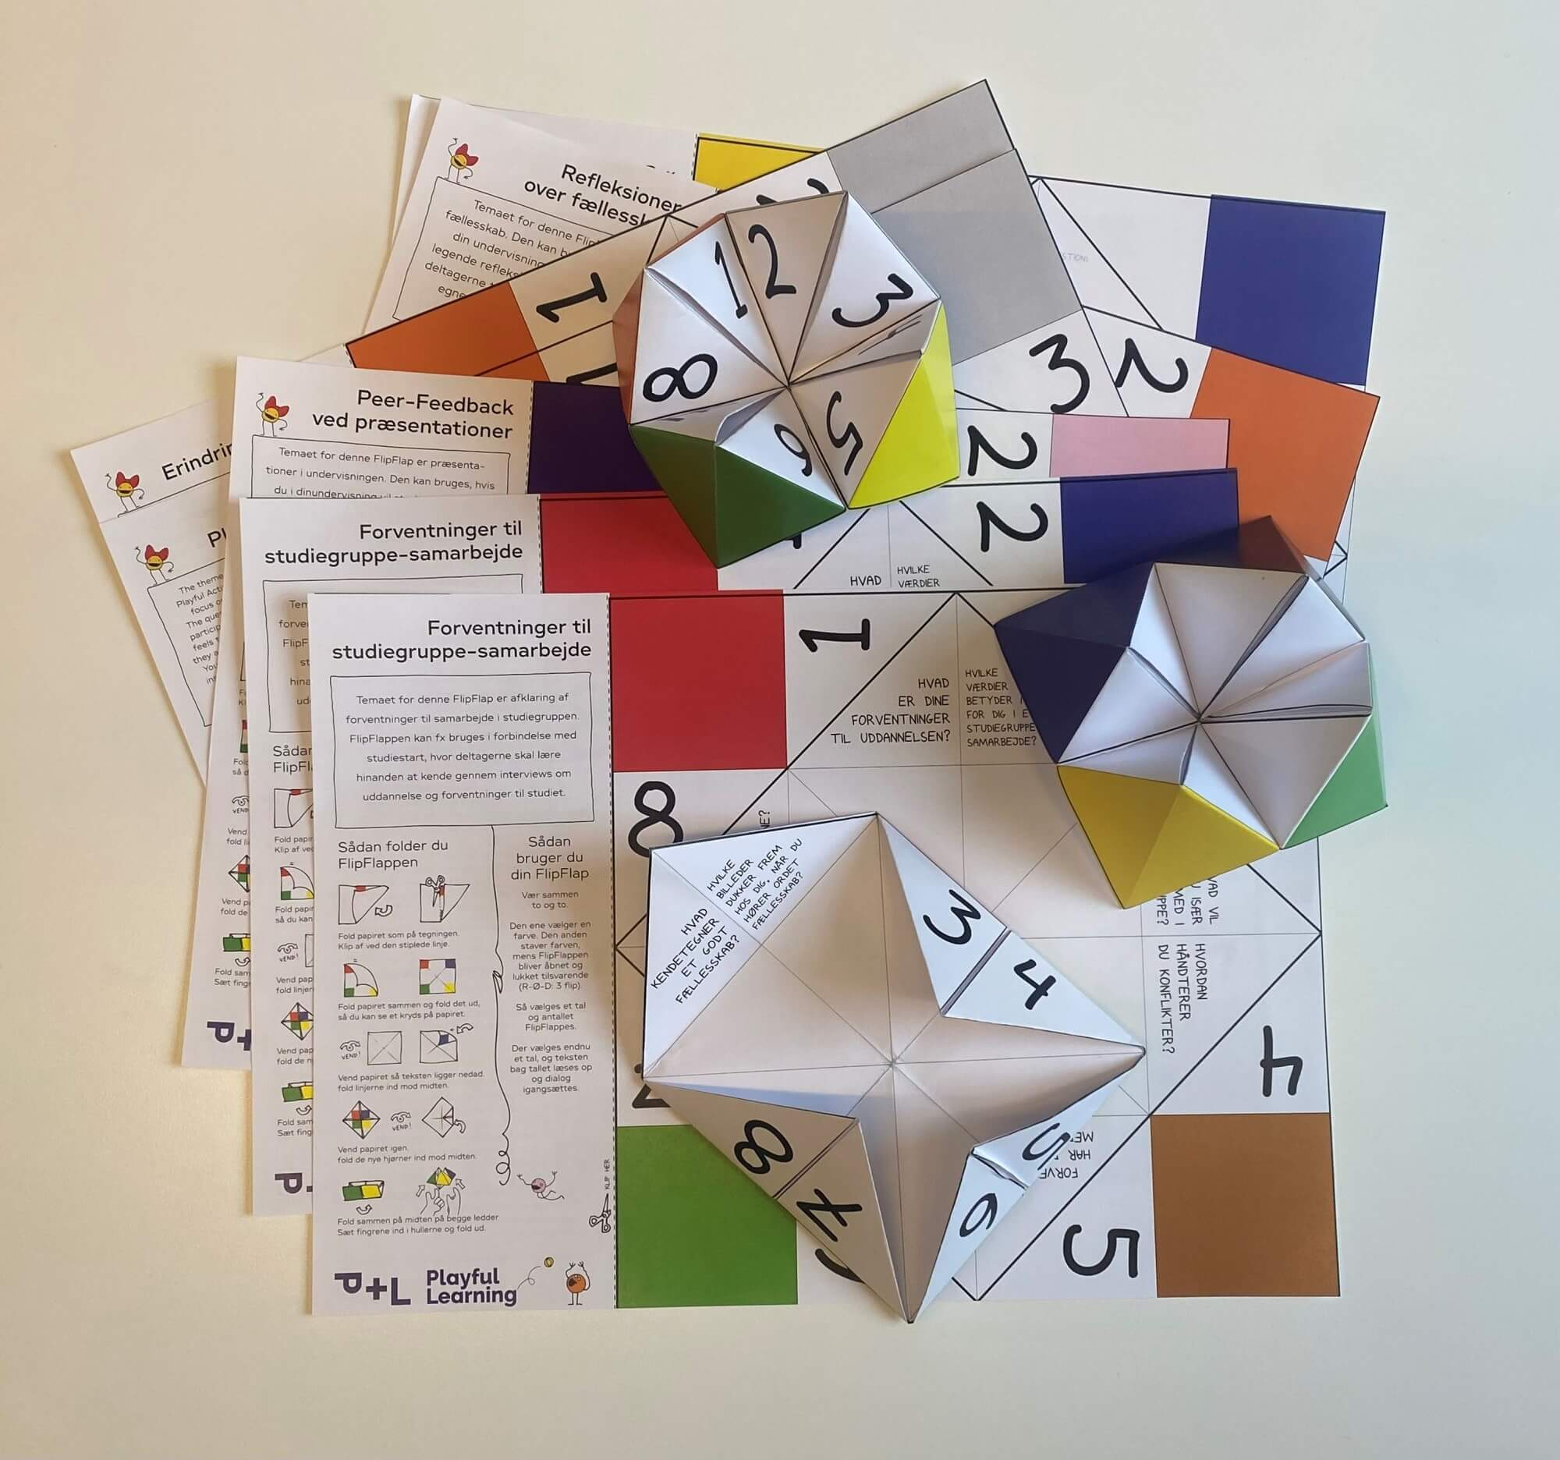
Deling af dagens refleksioner
Notes:
11.15 – 11.30

